Slide 1
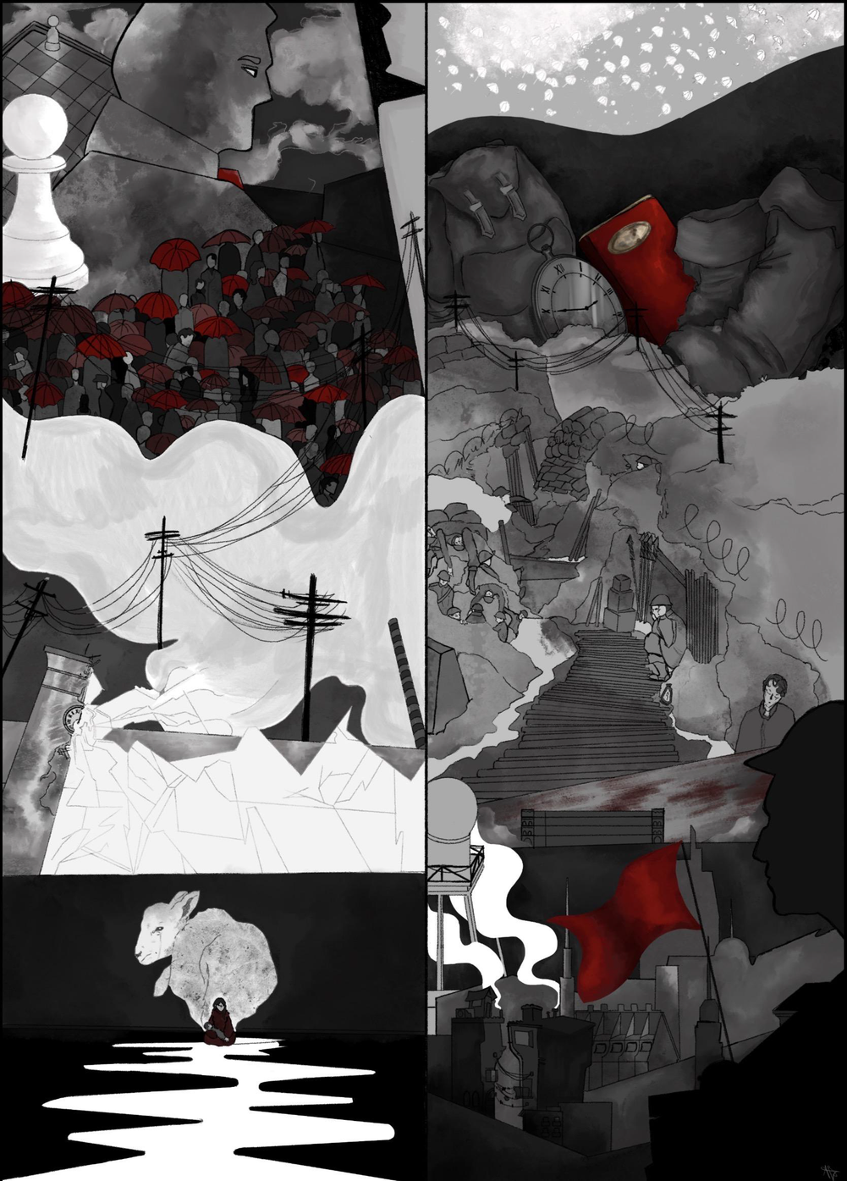
“Ci sentiamo davvero al sicuro?”
Anna Beleaga

Slide 2
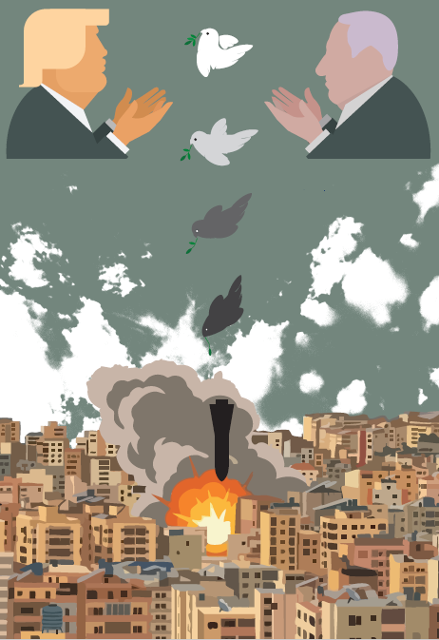
“Quando la pace cambia forma”
Giuseppe Caudullo

Slide 3
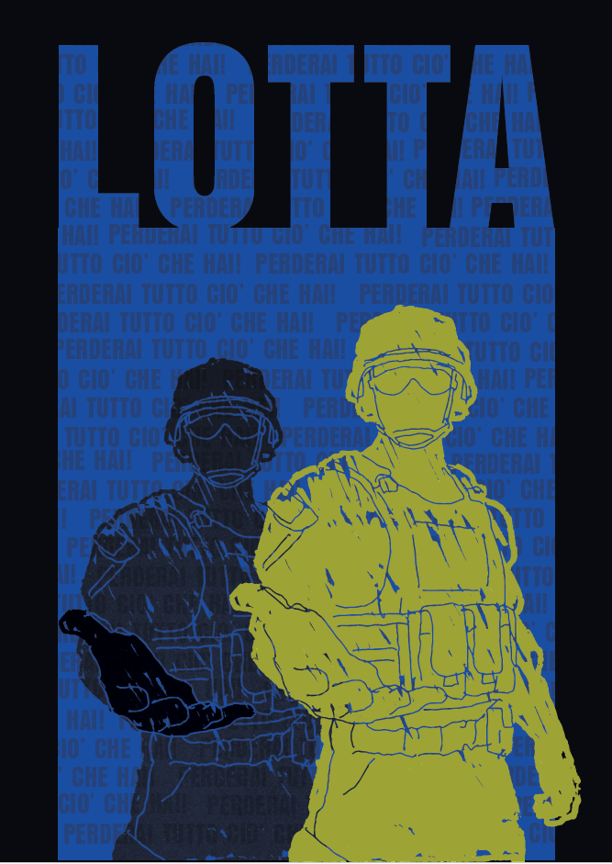
“Lotta”
Cinelli Eiuel

Slide 4

“Non dimenticare il passato, coltiva un futuro diverso”
Tommaso Ferreri

Slide 5
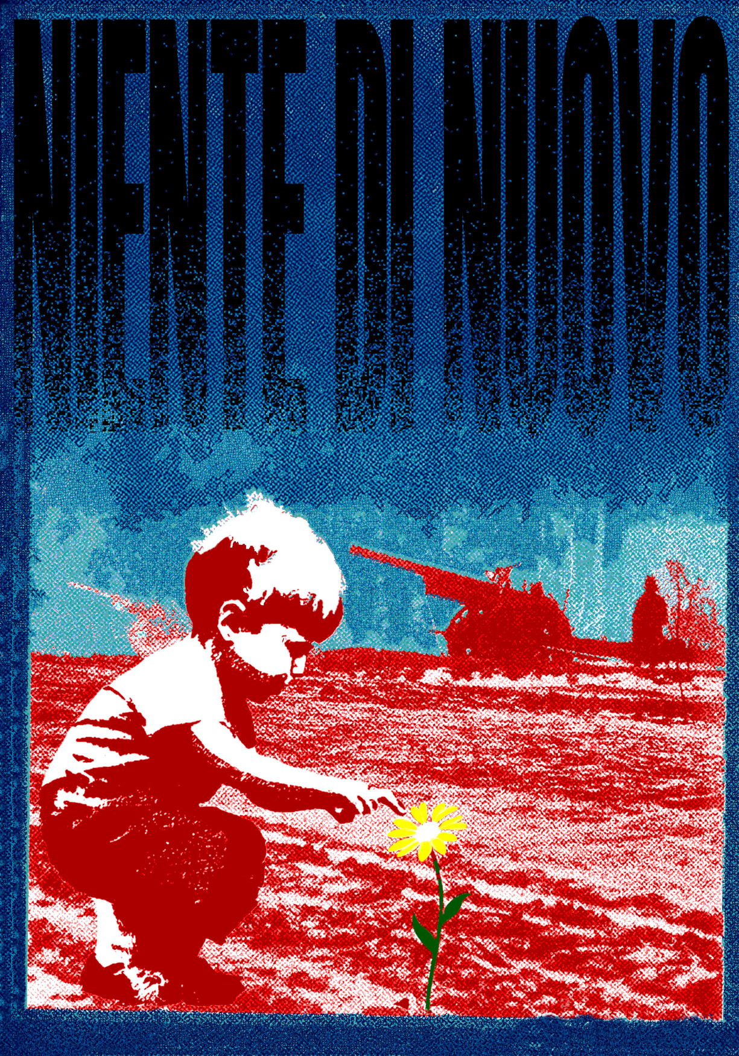
“Niente di nuovo”
Greta Lombardo

Slide 6
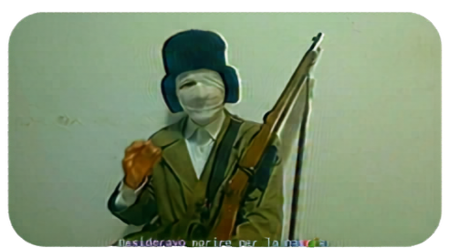
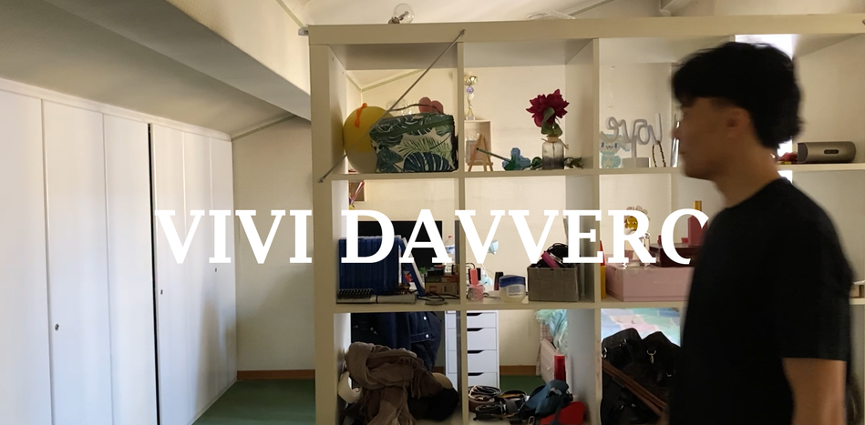
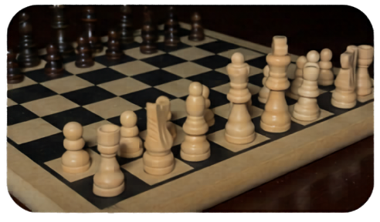
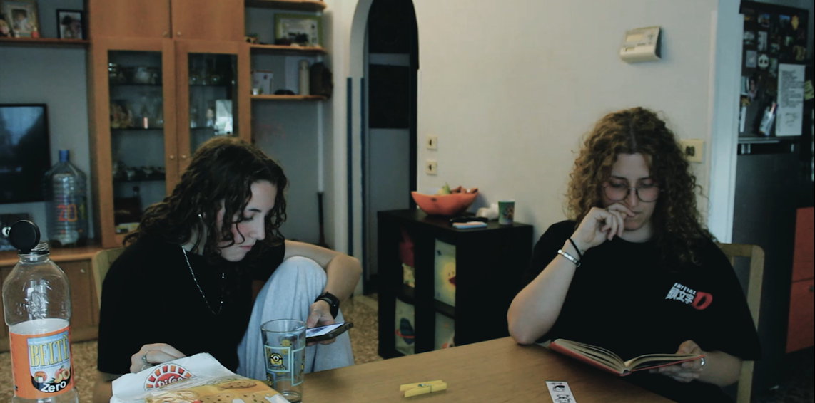
Progetti video
“Redatto” - Claudio Apostoli
“Vivi davvero” - Gonzales
“La memoria è l’unica mossa” - Giorgia Fasana
“Guerra civile” - Silva Nobres Krystal

Slide 7

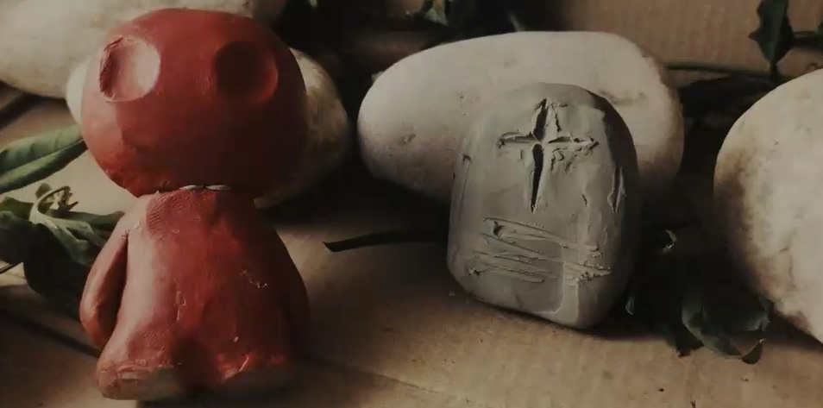
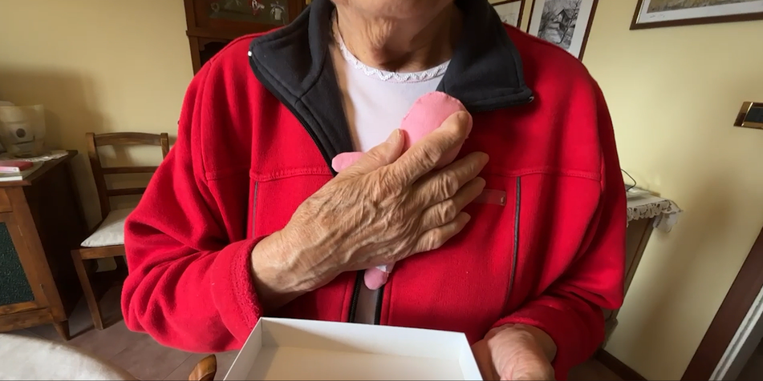
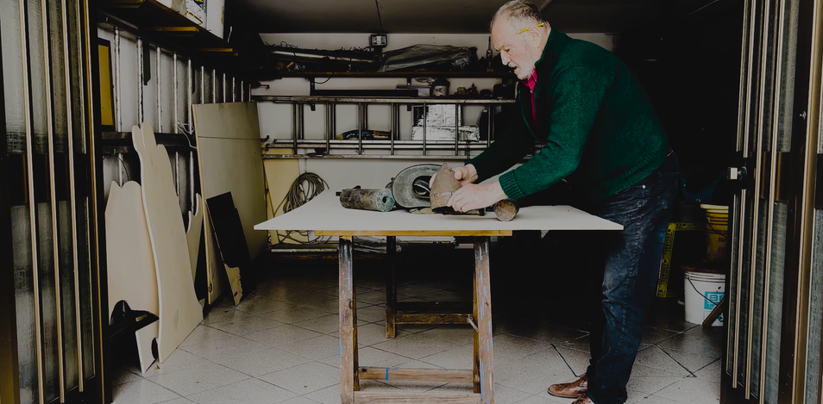
Progetti video
“Voci nel buio” - Angela Pastore
“Frammenti di Rosso” - Sara Moretti
“La bambola della memoria” -
Maddalena Maifrini
Matilde Nobilio

Slide 8
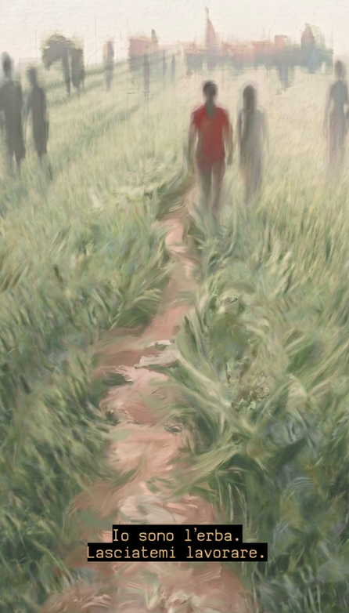
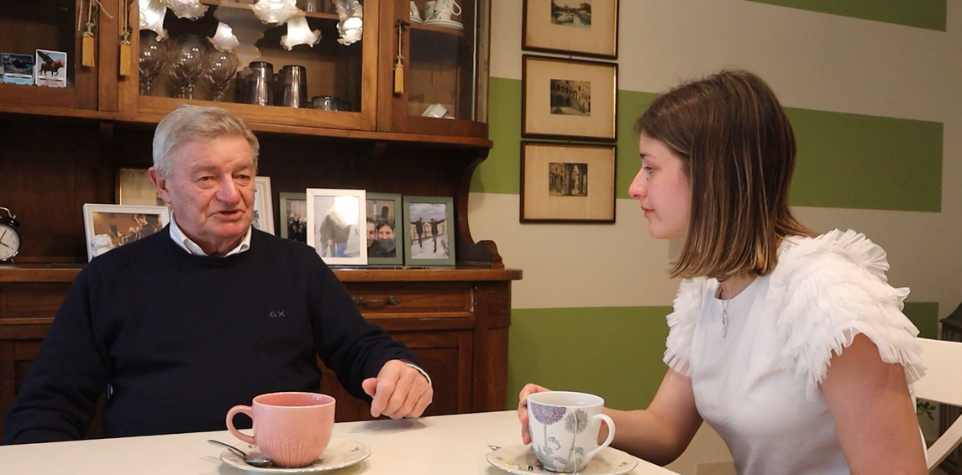
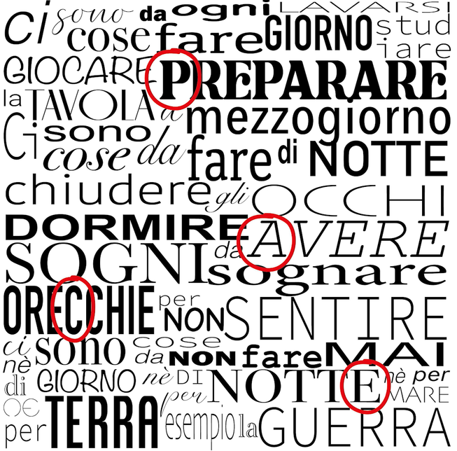

Progetti video
“Memoria e futuro della pace”
Alice Salaorni
Alessandro Rodighiero
“Il peso delle cose semplici”
Giovanni Sarasini
“Distanza Emotiva”
Aurora Ravelli

